Slide 1


C语言程序设计 课程设计报告 学生成绩管理系统 ____________
220746廖焕权3122002455

Slide 2
一、需求分析
设计的学生成绩管理系统系统是用户管理学生的成绩，通过文件存储成绩数据，通过交互实现输入成绩、通过姓名或学号查询成绩、修改成绩、添加输入成绩、删除成绩、排序、计算总分、输出显示等功能，并能将成绩保存为文件。

Slide 3
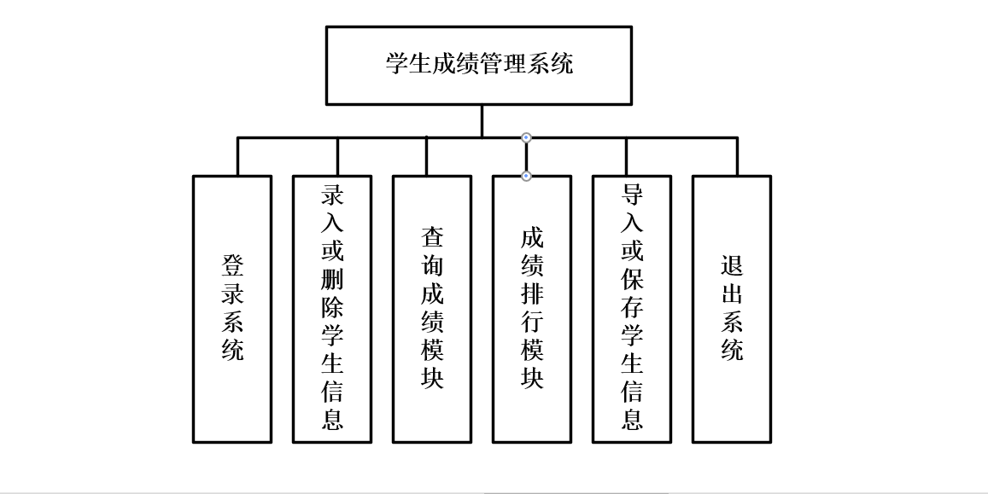
二、概要设计
包括模块划分，系统模块结构图
菜单界面与各模块间的结构关系图。学生成绩管理系统由十四个模块组成，系统的模块结构如图所示。

Slide 4
三、详细设计
系统需要实现以下功能：
登录系统（通过输入用户名及密码判断是否可以登录）
录入学生信息
删除学生信息（通过姓名来删除学生信息）
修改学生成绩
查询学生成绩
查询所有学生的信息
查询所有学生成绩
学生成绩排序（冒泡排序）
查询单个学生
导入学生信息（通过文件导入学生信息）
保存学生信息（将学生信息保存至文件）
根据学号排序
查看班级平均分
退出系统（通过代码实现，不是Ctrl + C）

Slide 5
初始化：开始程序，初始化学生信息数据结构和其他必要的变量。
2. 用户认证：要求用户进行登录或身份验证，通常需要输入用户名和密码。验证成功后，允许用户进入系统，否则显示错误消息并继续要求身份验证。
3. 主菜单：一旦用户登录成功，系统将显示主菜单，允许用户选择不同的功能选项。这些选项通常包括： - 录入学生成绩- 修改学生成绩 - 删除学生成绩 - 查询学生成绩 - 显示所有学生信息 - 按成绩排序- 按学号排序 - 查看班级平均分- 退出系统
4. 功能实现：根据用户的选择，执行相应的功能：
- 录入学生成绩：输入学生信息（学号、姓名、性别、年龄、成绩），将信息保存到数据结构中。
- 修改学生成绩：根据学号或姓名查找学生信息，然后修改成绩。
- 删除学生成绩：根据学号或姓名查找学生信息，然后删除该学生的记录。
- 查询学生成绩：根据学号或姓名查找学生信息，并显示学生成绩。
- 显示所有学生信息：遍历数据结构并显示所有学生的信息。
- 按成绩排序：根据成绩对学生信息进行排序并显示排名。
- 按学号排序：根据学号对学生信息进行排序并显示排名。
- 查看班级平均分：计算并显示所有学生的平均分。
- 退出系统：退出程序或返回登录界面。

Slide 6
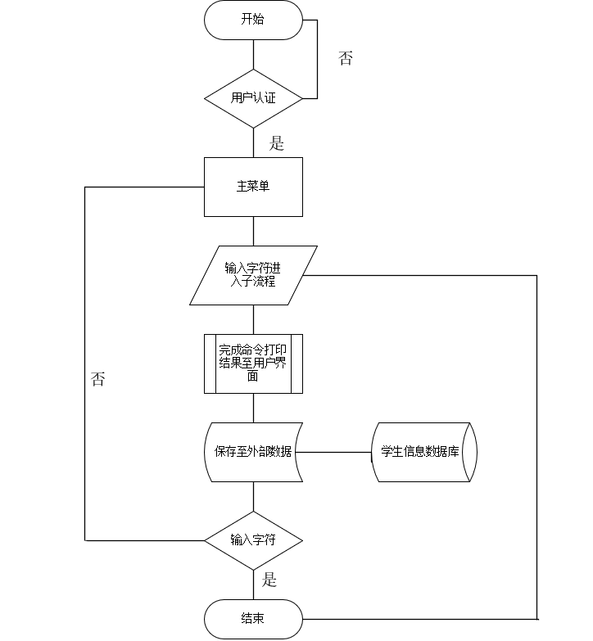
5. 数据存储：为了保持学生信息，需要使用数组、链表或数据库来存储和管理数据。
6. 错误处理：在用户输入不正确数据或操作失败时，需要提供错误消息并要求用户重试或返回菜单。
7. 循环和退出：在每个功能执行后，用户可以选择返回主菜单或退出系统。
8. 保存和加载数据：为了持久化学生信息，将数据保存到文件中以便下次程序启动时加载。
右图为程序流程图

Slide 7
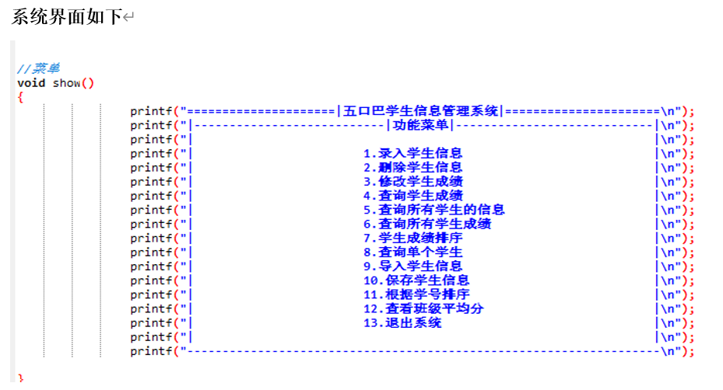
四、功能实现

Slide 8
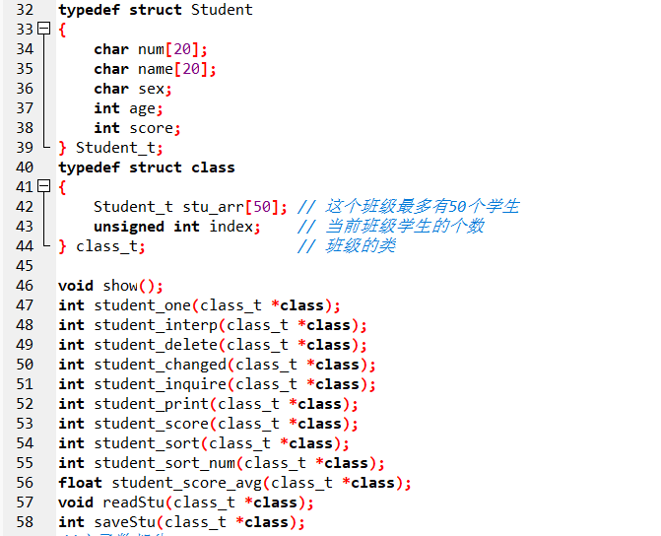
定义结构体和声明函数

Slide 9
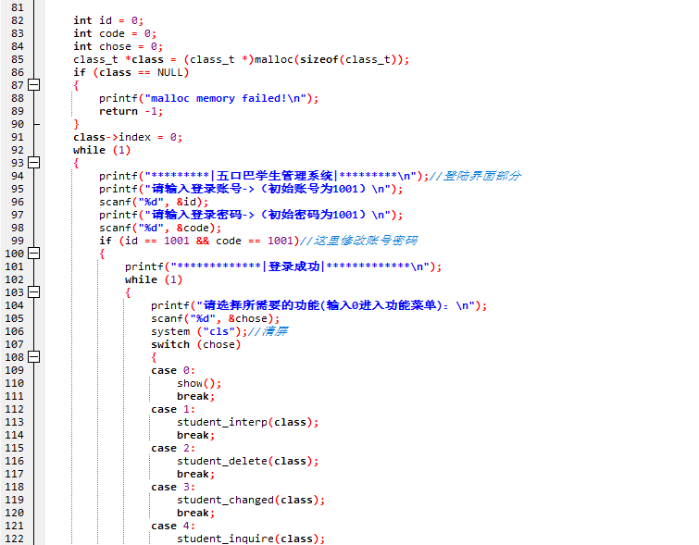
主函数
通过判断输入的账号密码来实现系统的登录，通过switch语句来控制实现不同的功能。通过while循环以及 goto语句来跳转退出系统。

Slide 10
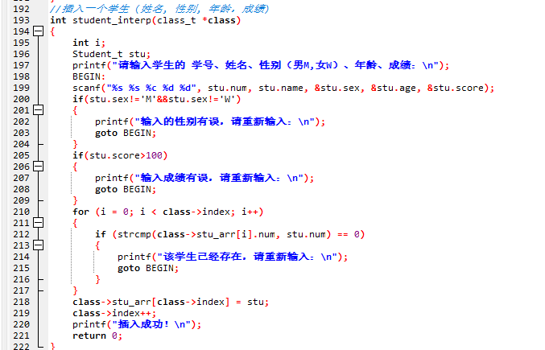
功能函数
学生信息录入
录入学生信息，如果出现相同学号的录入，则录入失败；相关代码如下

Slide 11
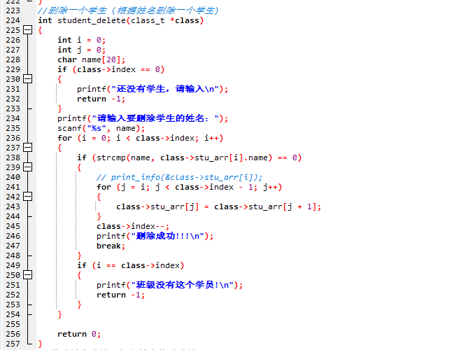
删除学生信息
通过输入要删除学生的姓名来删除相应的学生，先判断有无学生信息，再删除。代码如下：

Slide 12
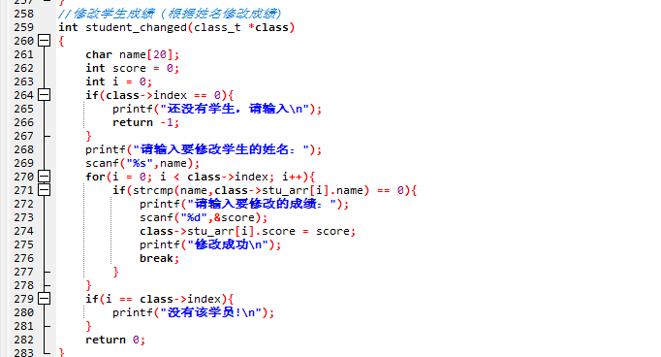
修改学生的成绩
通过输入学生的姓名，来修改此学生的成绩，代码如下：

Slide 13
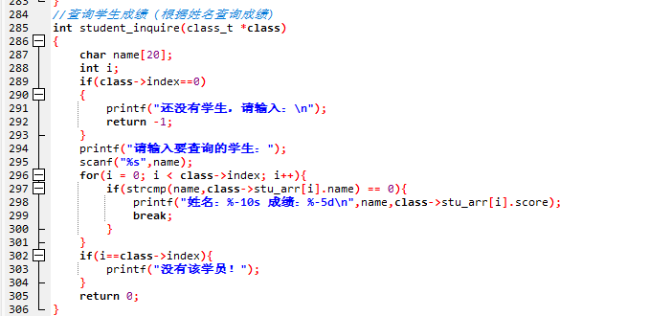
查询学生成绩
通过姓名来查询学生的成绩；代码如下：

Slide 14
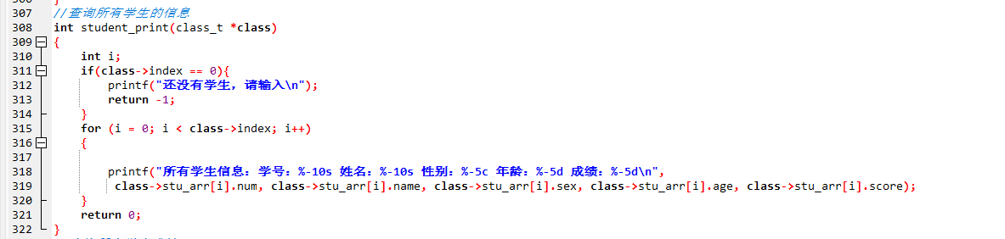
查询所有学生的信息
遍历整个数组，把学生信息遍历出来；代码如下

Slide 15
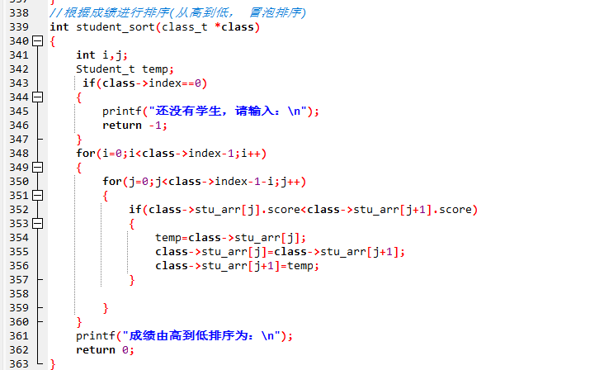
根据成绩进行排序
使用冒泡排序，对学生的成绩进行排序，由高到低输出，定义一个学生变量temp进行交换；代码如下：

Slide 16
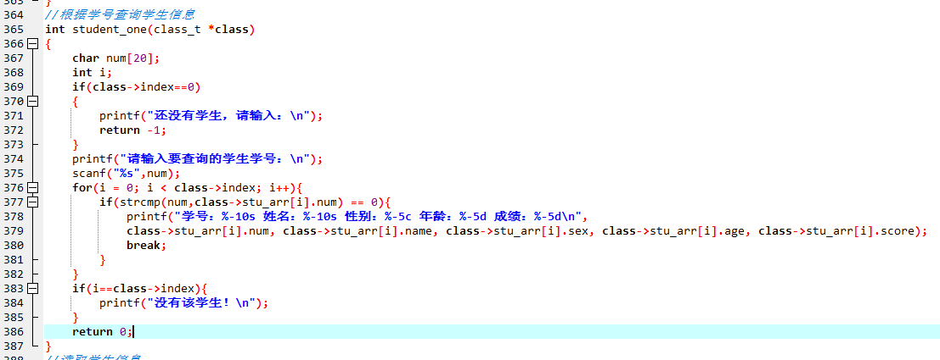
按学号排序
同上，按学号由低到高排序，注意的是这里学号是字符串，用strcmp函数比较；代码如下：

Slide 17
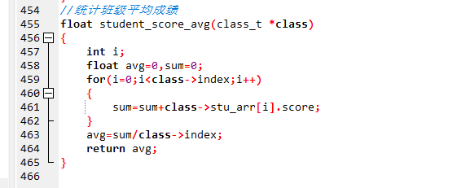
统计班级的平均成绩
计算班级所有学生的成绩，算出平均成绩；代码如下；

Slide 18
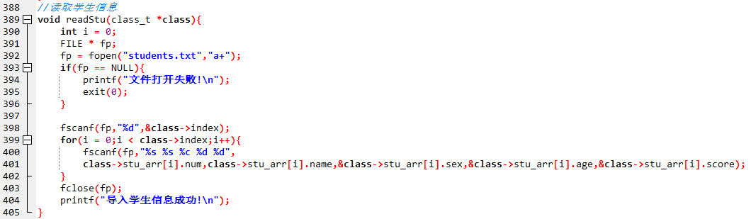
读取学生的信息
实现从文件中导入学生信息，将文件的信息作为输入。代码如下：

Slide 19
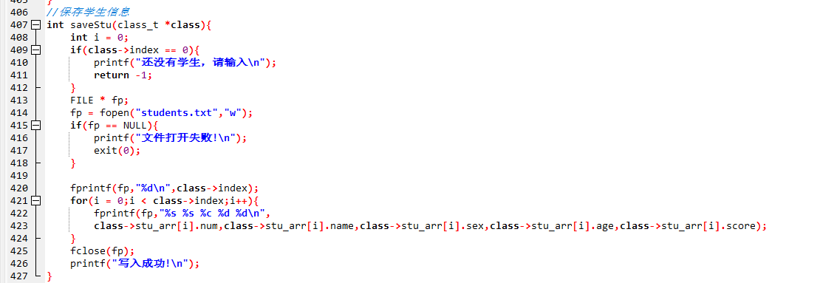
保存文件信息
将系统输入的学生信息写入到文件中；代码如下：

Slide 20
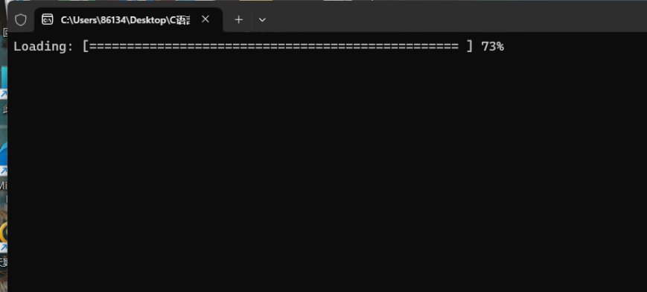
五、效果展示
初始化界面，
做了个加载条loading从0%到100%后进入主界面

Slide 21
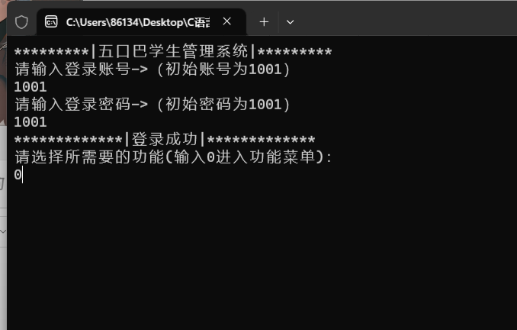
登陆界面
名称为五口巴学生管理系统
账号密码可以在源代码中修改，有做出批注
只有账号密码正确的情况下才可以进入系统

Slide 22
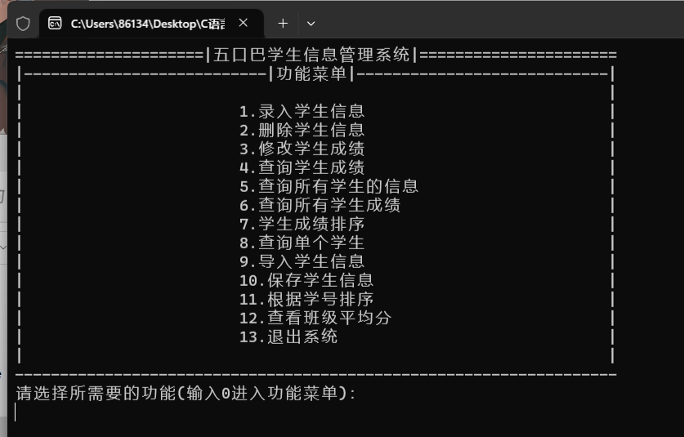
功能菜单
一共有十三个选项，可以通过键盘获取数字进入不同的功能界面，并作出清屏动作

Slide 23
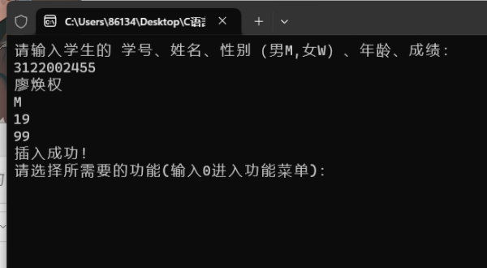
录入学生信息
以我个人作为案例分别输入学号姓名性别年龄和成绩这些基本信息

Slide 24
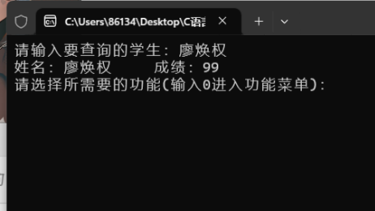
查询学生信息
进入学生信息查询界面通过输入学生姓名来获取学生的成绩

Slide 25
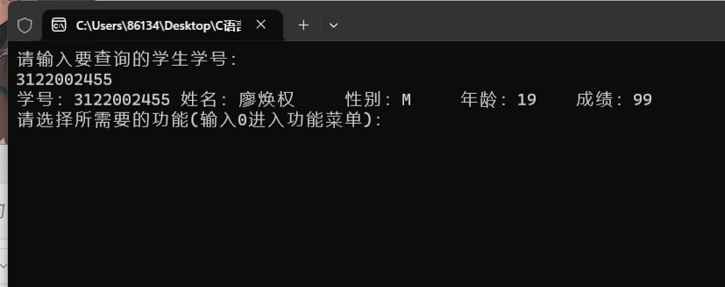
按学号查询
通过输入学生的学号来获取学生的个人信息

Slide 26
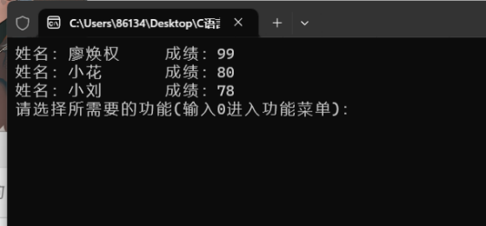
所有学生的成绩
进入学生成绩查询界面，获取全班同学的成绩

Slide 27
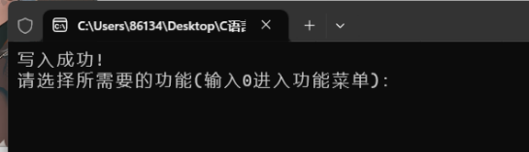
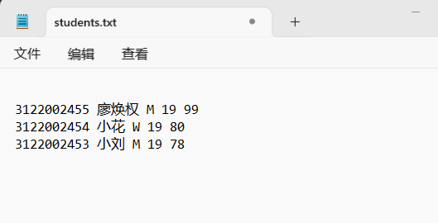
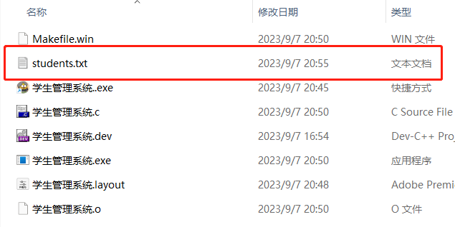
保存数据
通过生成一个名为stu的txt文本文档来储存录入并储存的学生信息

Slide 28
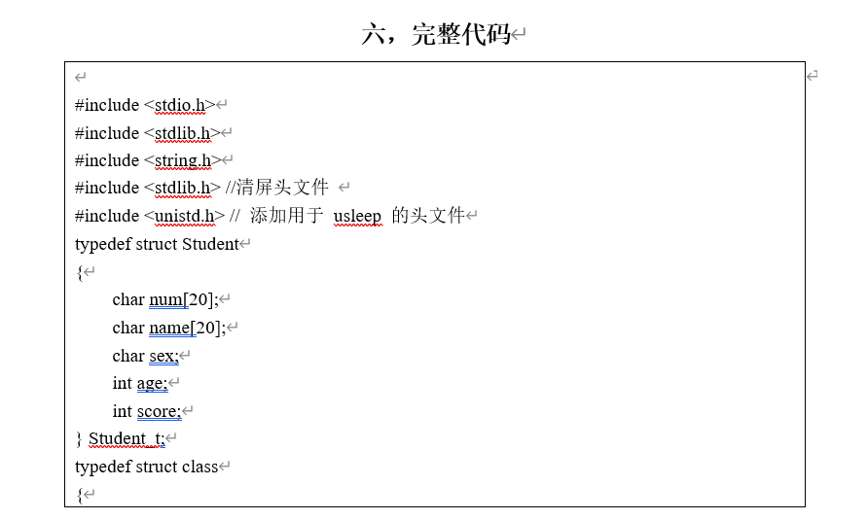

Slide 29
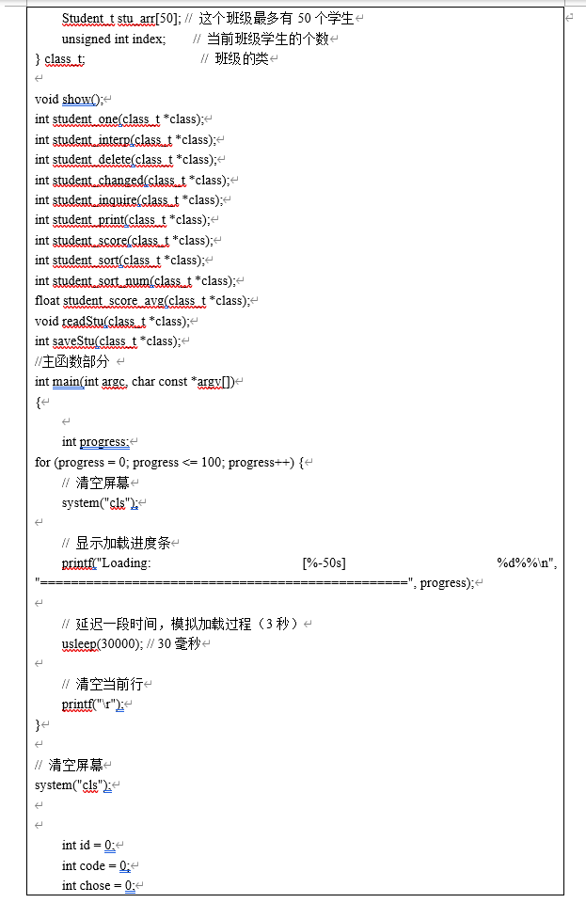

Slide 30
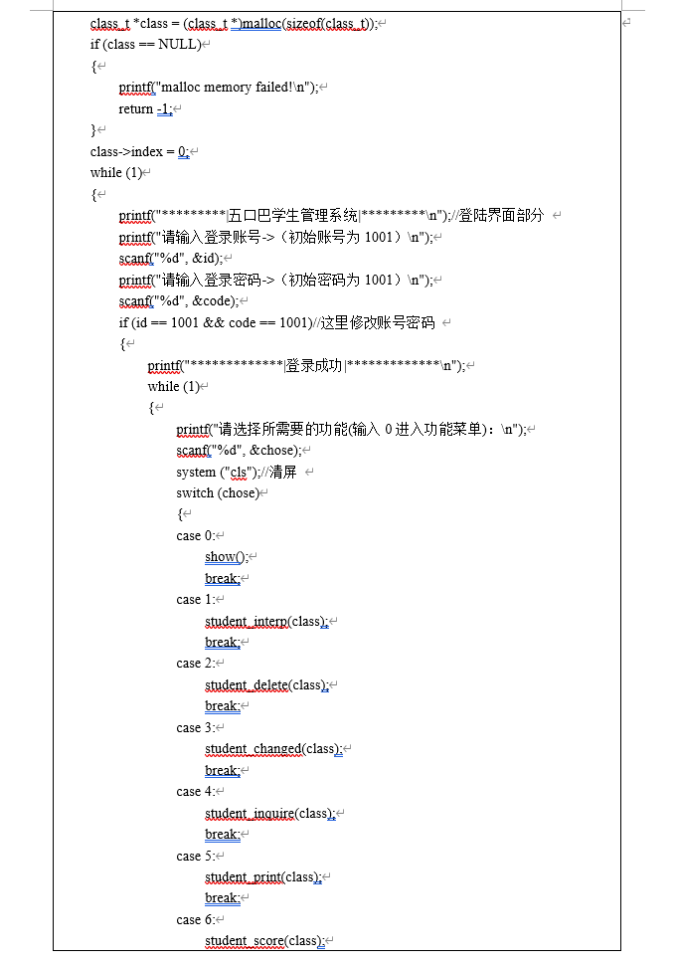

Slide 31
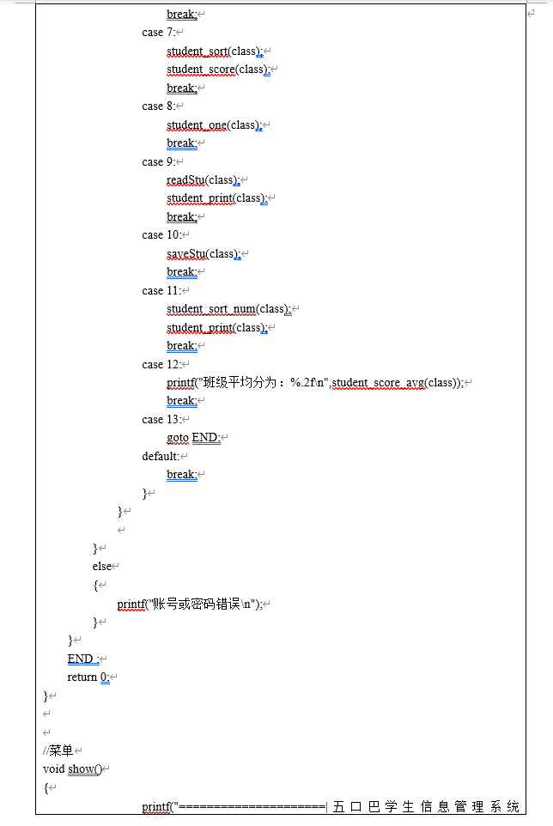

Slide 32
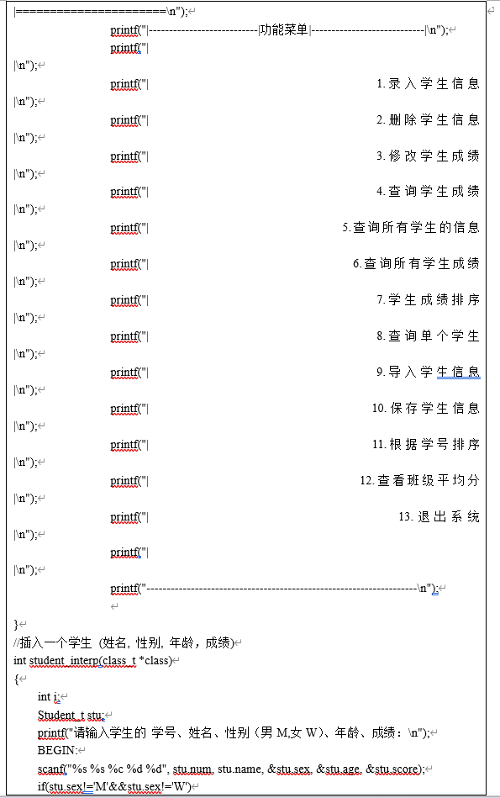

Slide 33
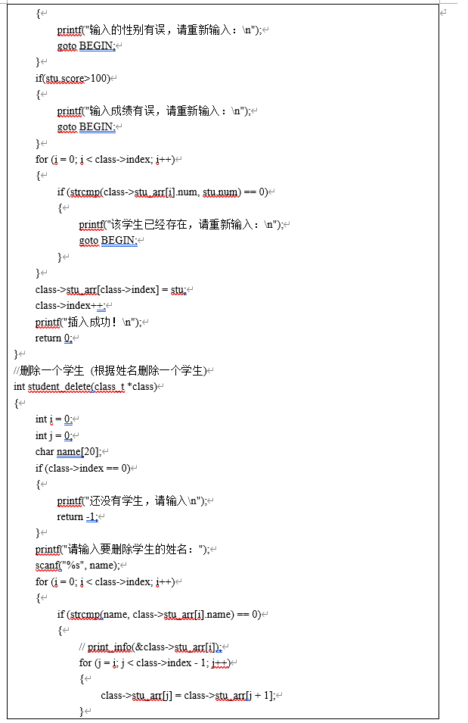

Slide 34
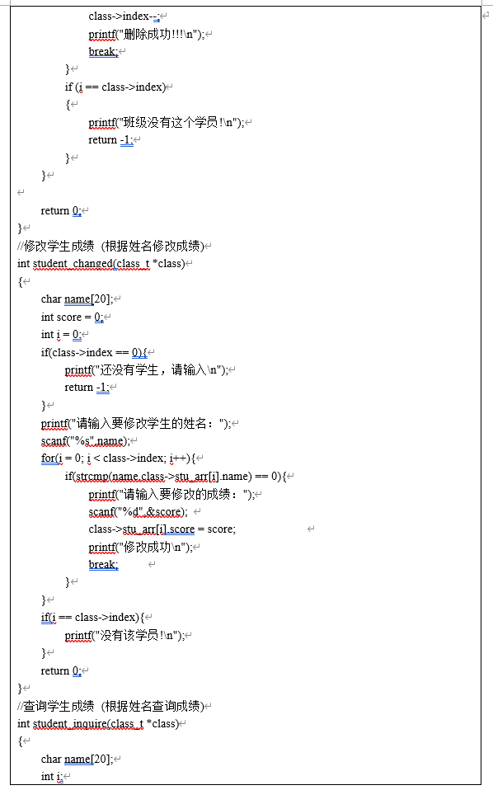

Slide 35
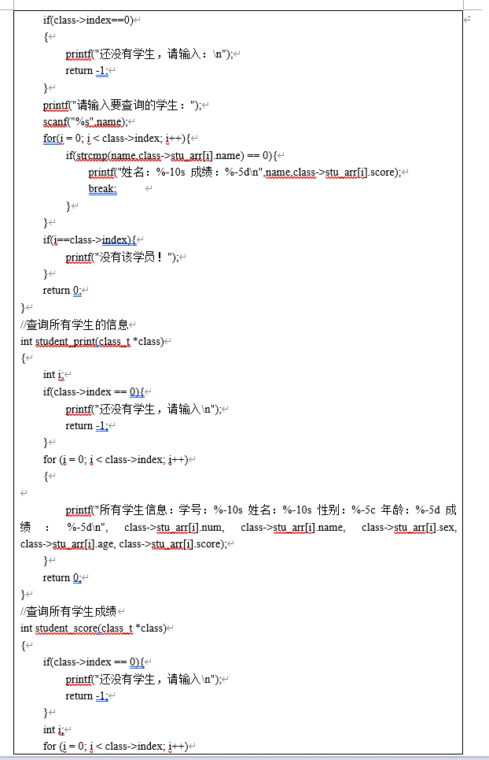

Slide 36
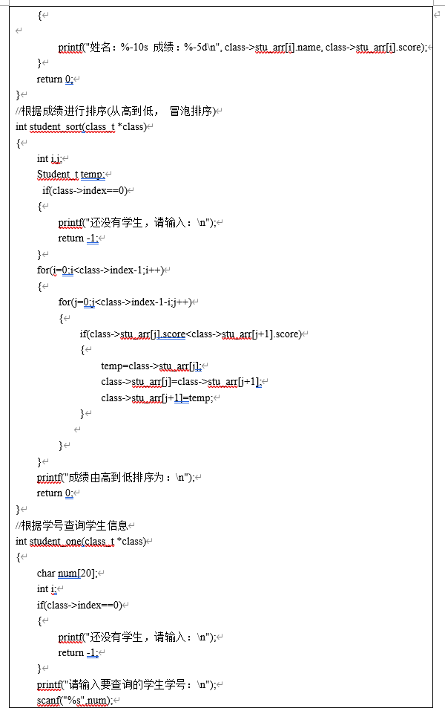

Slide 37
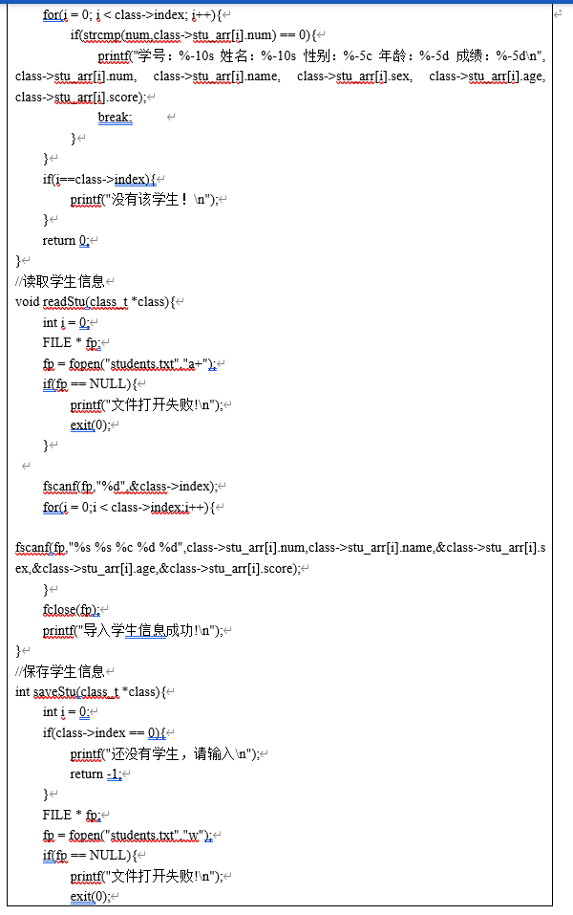

Slide 38
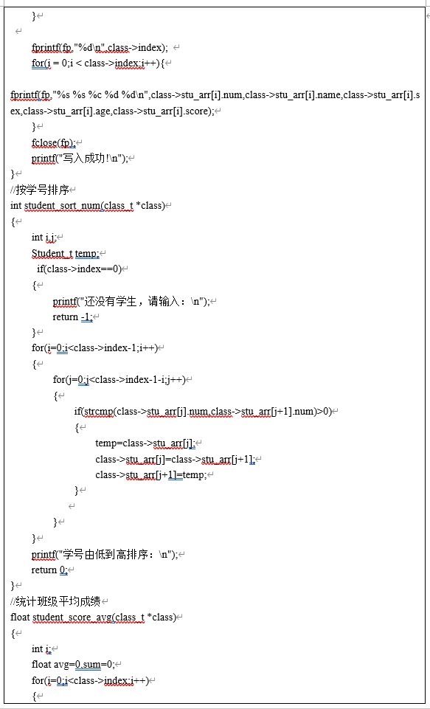

Slide 39
